Slide 1
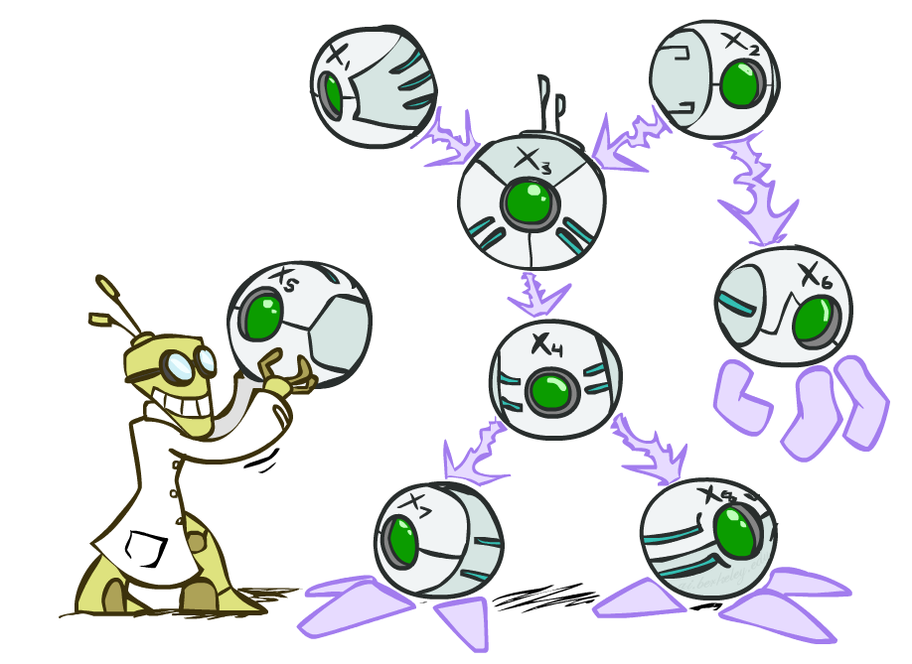
Байесовские сети
Владимир Анатольевич Судаков
2023
на основе [Dan Klein and Pieter Abbeel for CS188 Intro to AI at UC Berkeley]
Notes:
Please retain proper attribution, including the reference to ai.berkeley.edu. Thanks!

Slide 2

Вероятностные модели
Модели описывают как мир (или его часть) работает
Модель это всегда упрощение
Может не учитывать каждую переменную
Может не учитывать все взаимодействия между переменными
«Все модели ошибочны; но некоторые из них полезны». - Джордж Э. П. Бокс
Что можно делать с вероятностными моделями?
Нам (или нашим агентам) нужно сделать выводы о значениях неизвестных переменных, учитывая наблюдения
Пример: объяснение (диагностическое рассуждение)
Пример: предсказание (причинное рассуждение)
Пример: ценность информации
Notes:
George Box: All models are wrong; some of them are useful

Slide 3

Независимость

Slide 4
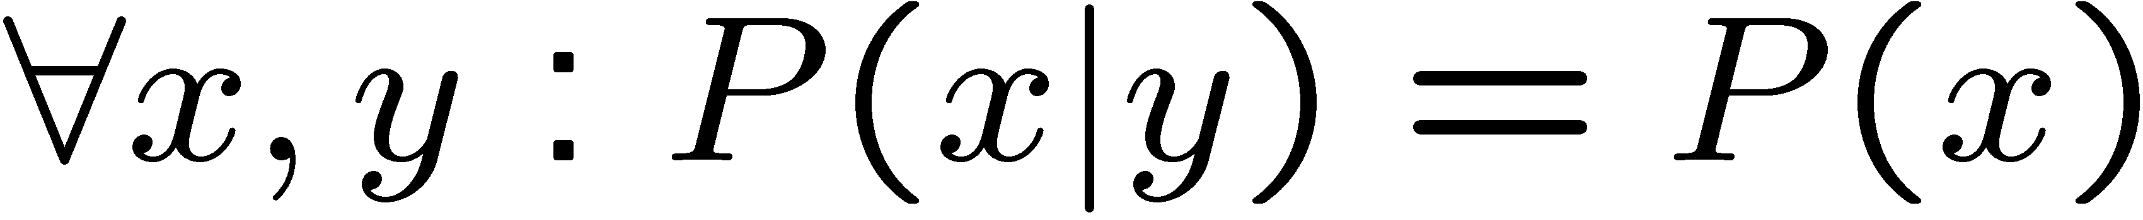

Независимость
Две переменные независимы если:
Это говорит о том, что их совместное распределение приводит к произведению двух более простых распределений.
Другая форма:
Обозначается:
Независимость - это упрощающее предположение моделирования
Эмпирические совместные распределения: в лучшем случае «близкие» к независимым
Что мы могли предположить для {Weather, Traffic, Cavity, Toothache}?

Slide 5


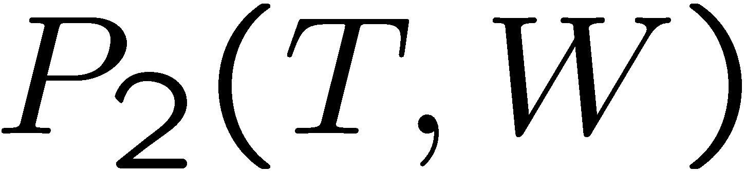

Пример: Независимы ли?
T | P
hot | 0.5
cold | 0.5
T | W | P
hot | sun | 0.4
hot | rain | 0.1
cold | sun | 0.2
cold | rain | 0.3
T | W | P
hot | sun | 0.3
hot | rain | 0.2
cold | sun | 0.3
cold | rain | 0.2
W | P
sun | 0.6
rain | 0.4

Slide 6


Пример: Независимость
N честных, независимых подбрасываний монеты :
H | 0.5
T | 0.5
H | 0.5
T | 0.5
H | 0.5
T | 0.5

Slide 7
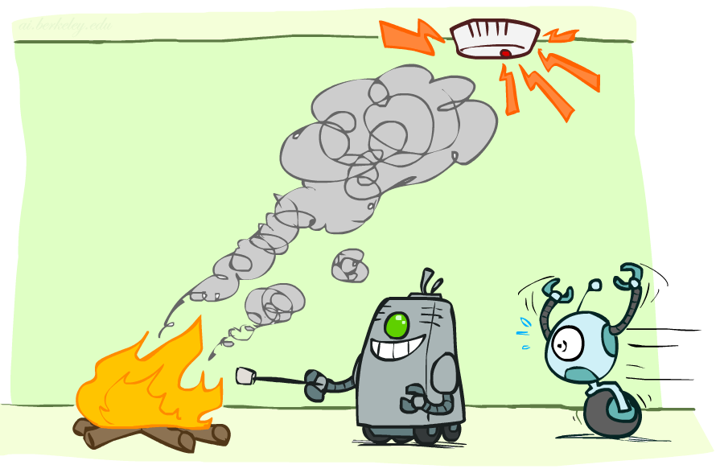
Условная независимость

Slide 8
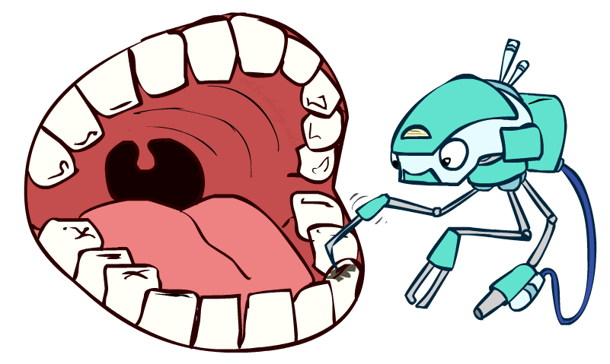
Условная независимость
P(Toothache, Cavity, Catch)
Если у меня есть полость, то вероятность того, что зонд застрянет в ней, не зависит от того, болит ли у меня зуб:
P(+catch | +toothache, +cavity) = P(+catch | +cavity)
Та же независимость сохраняется, если у меня нет полости:
P(+catch | +toothache, -cavity) = P(+catch| -cavity)
Catch условно не зависит от Toothache с учетом Cavity:
P(Catch | Toothache, Cavity) = P(Catch | Cavity)
Эквивалентные утверждения:
P(Toothache | Catch , Cavity) = P(Toothache | Cavity)
P(Toothache, Catch | Cavity) = P(Toothache | Cavity) P(Catch | Cavity)
Одно легко вывести из другого

Slide 9
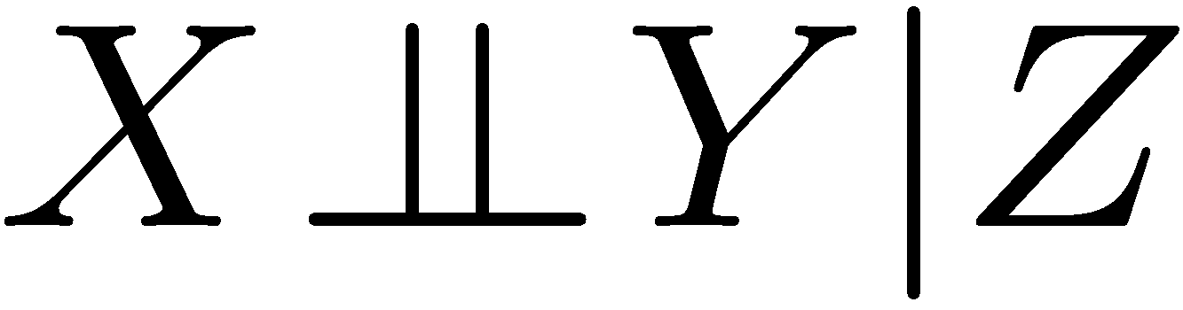
Условная независимость
Безусловная (абсолютная) независимость очень редка (почему?)
Условная независимость — это наша самая основная и надежная форма знания о неопределенных средах.
X условно не зависит от Y при заданном Z
тогда и только тогда:
или эквивалентно тогда и только тогда:

Slide 10
Условная независимость
Безусловная (абсолютная) независимость очень редка (почему?)
Условная независимость — это наша самая основная и надежная форма знания о неопределенных средах.
X условно не зависит от Y при заданном Z
тогда и только тогда:
или эквивалентно тогда и только тогда:

Slide 11
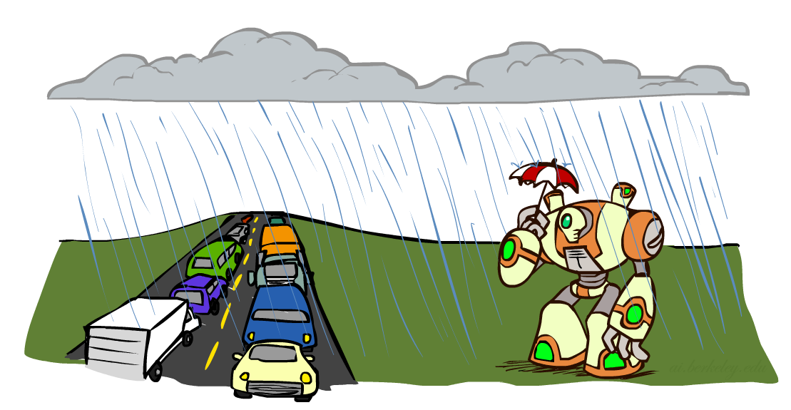
Условная независимость
Рассмотрим домен:
Трафик
Зонтик
Дождь

Slide 12

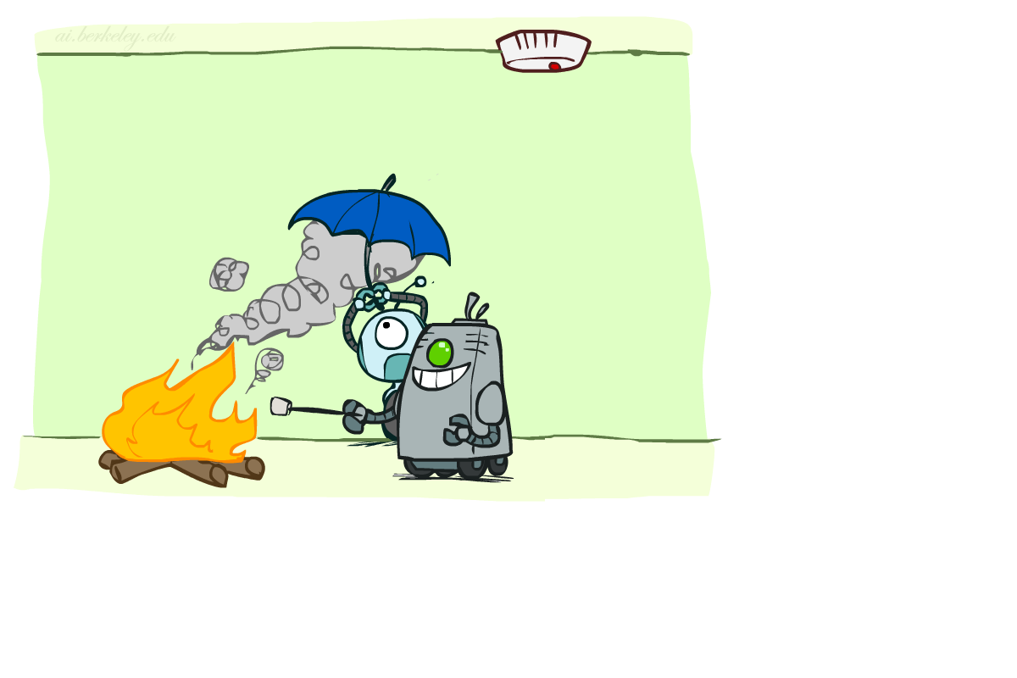
Условная независимость
Рассмотрим домен:
Fire
Smoke
Alarm

Slide 13

Условная независимость и цепное правило
Цепное правило:
Тривиальная декомпозиция:
При предположении об условной независимости:
Байесовские сети/графовые модели помогают нам выразить предположения об условной независимости

Slide 14
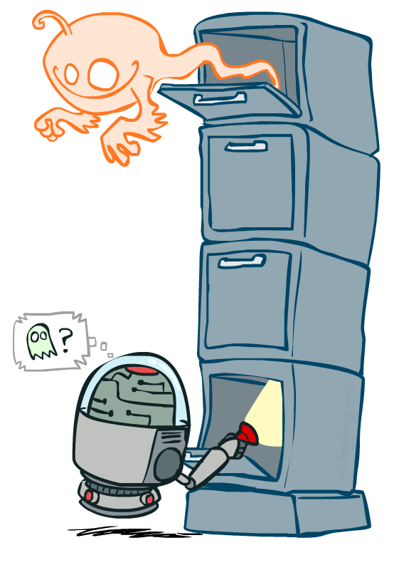

Цепное правило охотников за привидениями
Каждый датчик зависит только от того, где находится призрак
Это означает, что два датчика условно независимы, учитывая положение призрака
T: Верхний квадрат красный B: Нижний квадрат красный G: Призрак вверху
Дано:
P( +g ) = 0.5
P( -g ) = 0.5
P( +t | +g ) = 0.8 P( +t | -g ) = 0.4 P( +b | +g ) = 0.4 P( +b | -g ) = 0.8
P(T,B,G) = P(G) P(T|G) P(B|G)
T | B | G | P(T,B,G)
+t | +b | +g | 0.16
+t | +b | -g | 0.16
+t | -b | +g | 0.24
+t | -b | -g | 0.04
-t | +b | +g | 0.04
-t | +b | -g | 0.24
-t | -b | +g | 0.06
-t | -b | -g | 0.06

Slide 15
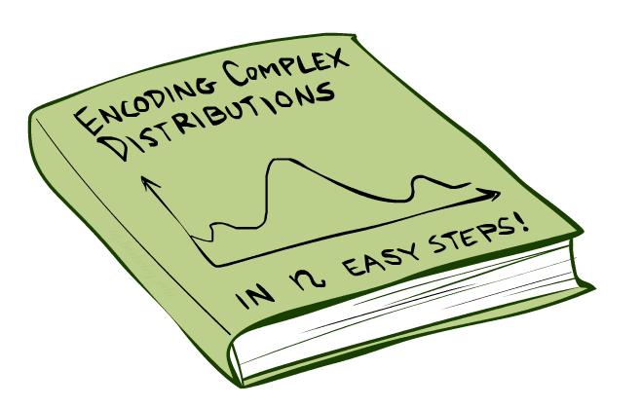
Байесовские сети: общая картина

Slide 16

Байесовские сети: общая картина
Есть две проблемы с использованием полных совместных таблиц распределения в качестве наших вероятностных моделей:
Даже если есть только несколько переменных, совместное распределение слишком велико, чтобы представлять его явно.
Трудно узнать (оценить) что-либо эмпирически о более чем нескольких переменных одновременно.
Байесовские сети: метод описания сложных совместных распределений (моделей) с использованием простых локальных распределений (условных вероятностей).
Более правильно называть их графовыми моделями
Они описывают, как переменные локально взаимодействуют
Локальные взаимодействия объединяются в глобальные косвенные взаимодействия.

Slide 17
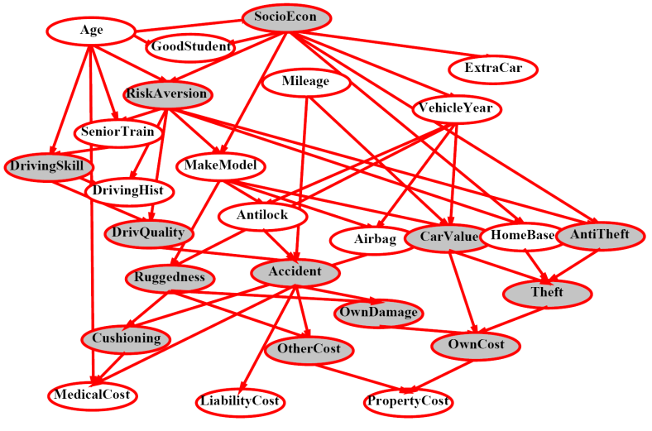
Пример байесовской сети: Страхование

Slide 18
Пример байесовской сети: Автомобиль

Slide 19
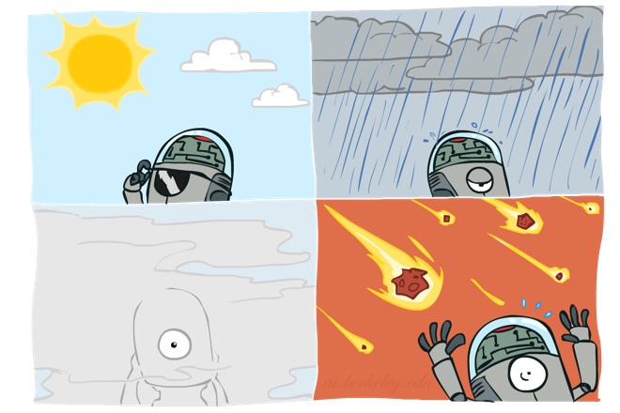
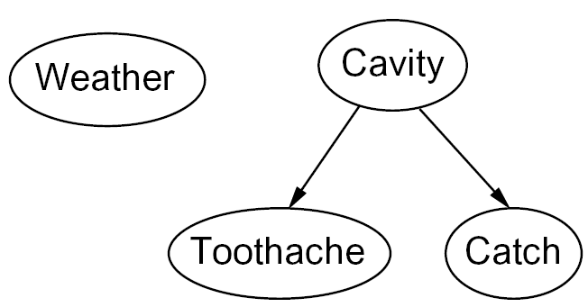
Нотация графовой модели
Вершины: переменные (с доменами)
Может быть назначенными (наблюдаемыми) или неназначенными (ненаблюдаемыми)
Дуги: взаимодействия
Указывают «прямое влияние» между переменными
Формально: определяют условную независимость (подробнее позже)
А пока: представьте, что стрелки означают прямую причинно-следственную связь (хотя в общем случае нет!)

Slide 20
Пример: подбрасывание монет
N независимых подбрасываний монет
Отсутствие взаимодействий между переменными: полная независимость
X₁
X₂
X_{n}

Slide 21
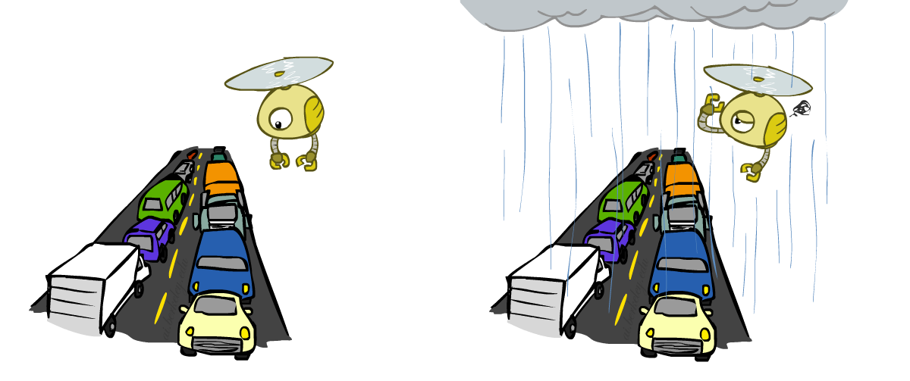
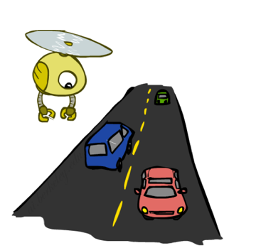
Пример: Пробки
Переменные:
R: дождь
T: пробки
Модель 1: независимость
Почему агент, использующий модель 2, лучше?
Модель 2: дождь приводит к пробкам
R
R
T
T

Slide 22
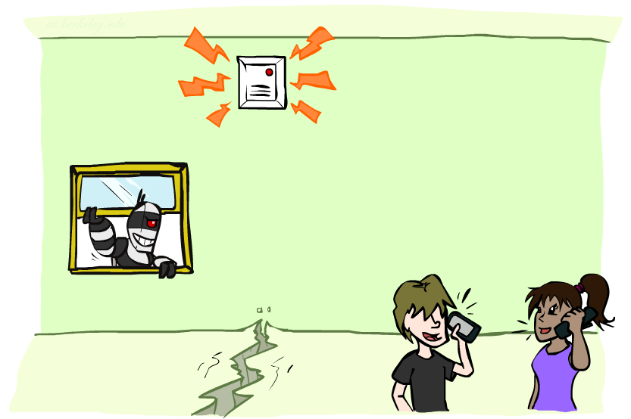
Пример: Сеть сигнализации
Переменные
B: Взлом
A: Сигнализация
M: Мэри звонит
J: Джон звонит
E: Землетрясение!

Slide 23
Пример: Люди
G: цель человека / параметры вознаграждения человека
S: состояние физического мира
A: действие человека
G
S
A

Slide 24
Пример: Сеть сигнализации
Переменные
B: Взлом
A: Сигнализация
M: Мэри звонит
J: Джон звонит
E: Землетрясение!
Burglary
Earthqk
Alarm
John calls
Mary calls

Slide 25
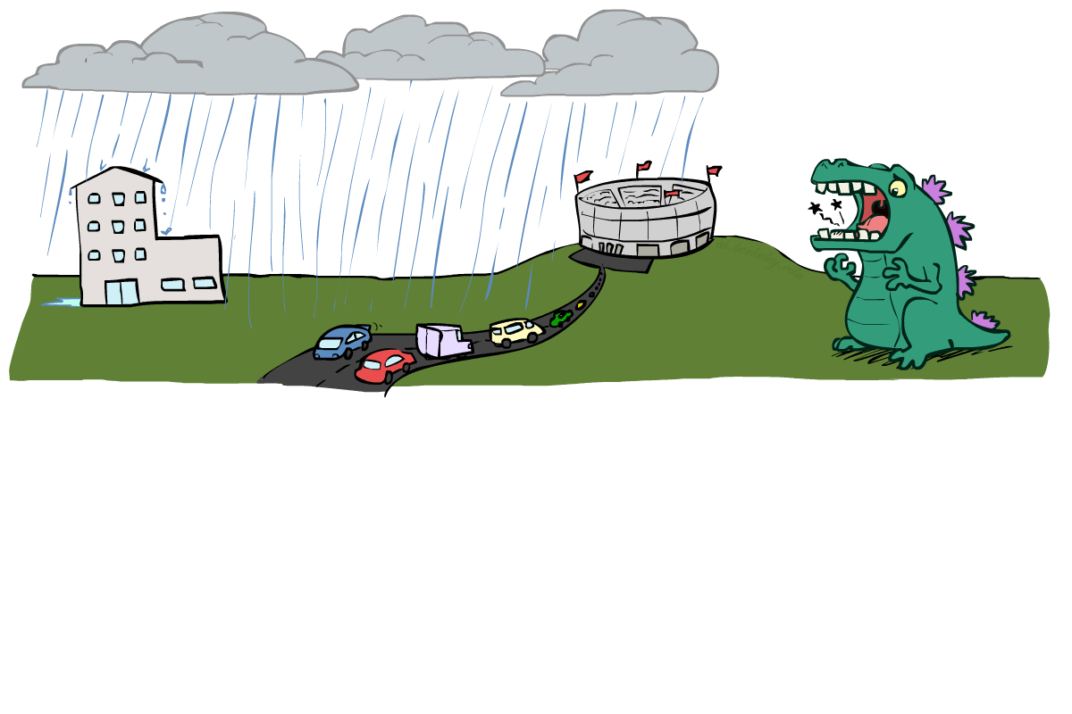
Пример: Пробки II
Переменные
T: Пробки
R: Дождь
L: Низкое давление
D: Капли с крыши
B: Игра в мяч
C: Полость в зубе

Slide 26
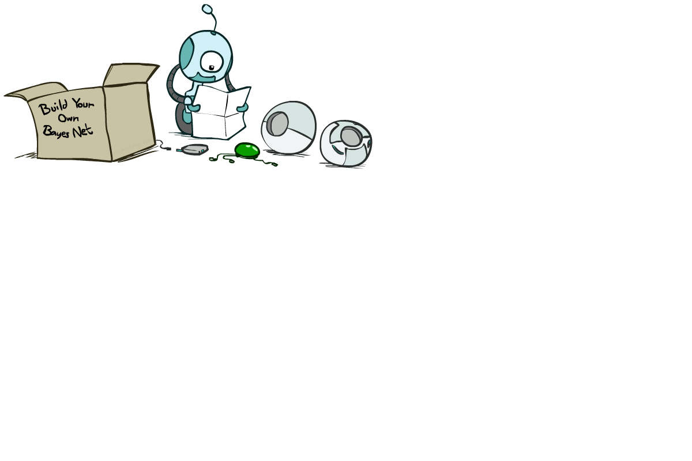
Семантика байесовской сети

Slide 27
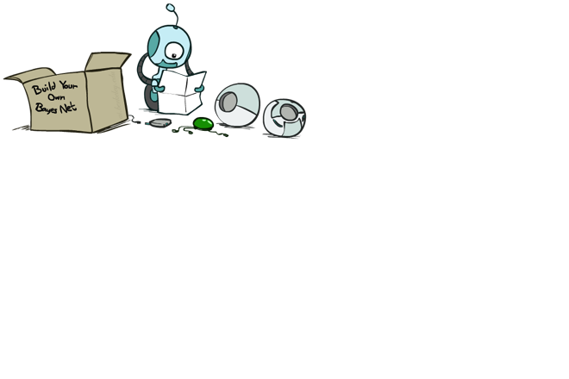
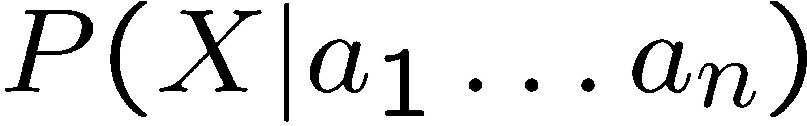
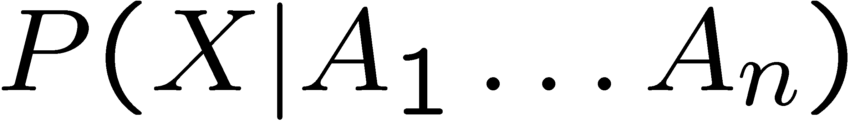
Семантика байесовской сети
Множество вершин, по одной на каждую переменную X
Направленный, ациклический граф
Условное распределение для каждого узла
Набор распределений по X, по одному для каждой комбинации родительских значений.
CPT: таблица условной вероятности
Описание зашумленного «причинного» процесса
A₁
A_{n}
X
Байесовская сеть = топология (граф) + локальные условные вероятности

Slide 28
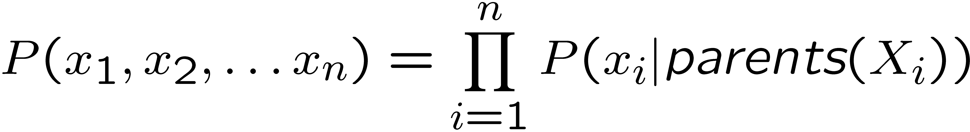
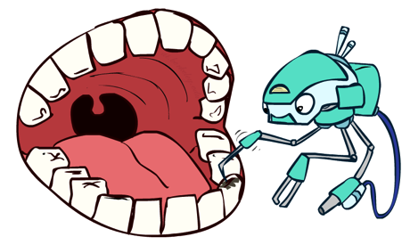
Вероятности в Байесовской сети
Сети Байеса неявно кодируют совместные распределения
Как произведение локальных условных распределений
Чтобы увидеть, какую вероятность сеть дает для полного распределения, перемножьте все соответствующие условные операторы вместе. :
Пример:
=P(-toothache|+cavity)P(+catch|+cavity)P(+cavity)

Slide 29
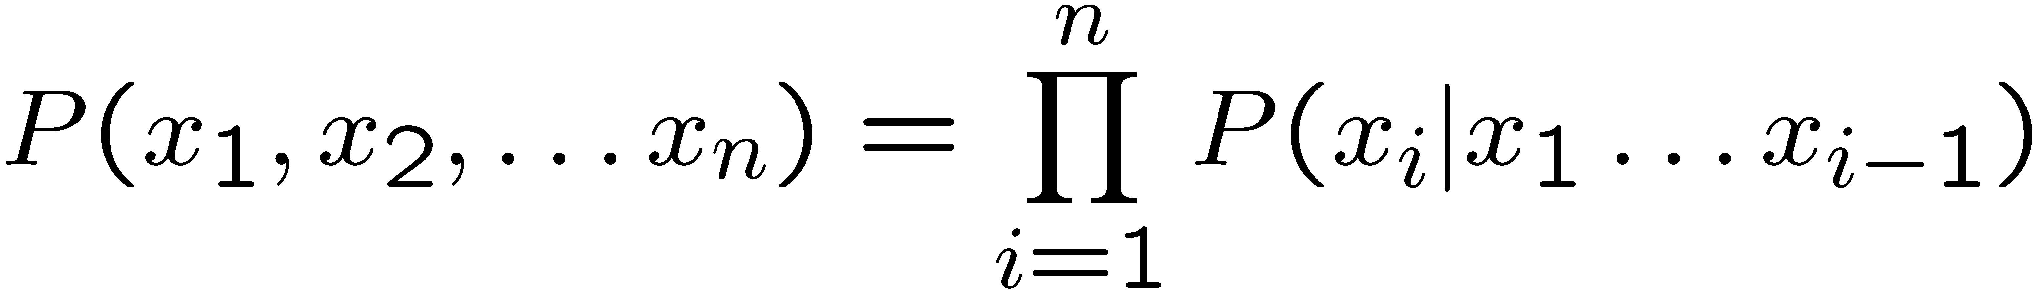
Вероятности в Байесовской сети
Почему мы гарантируем, что
приводит к правильному совместному распределению?
Цепное правило (действительно для всех
распределений):
Предположим условную независимость:
→ Следствие:
Не каждая сеть Байеса может представлять каждое совместное распределение
Топология обеспечивает определенные условные независимости

Slide 30
Пример: Подбрасывание монет
X₁
X₂
X_{n}
h | 0.5
t | 0.5
h | 0.5
t | 0.5
h | 0.5
t | 0.5
P(h)P(h)P(t)P(h)
Только распределения, переменные которых абсолютно независимы, могут быть представлены байесовской сетью без дуг.
Notes:
demo

Slide 31



Пример: Пробки
R
+r | 1/4
-r | 3/4
P(+r)P(-t|+r) = ¼*1/4
+r | +t | 3/4
 | -t | 1/4
T
-r | +t | 1/2
 | -t | 1/2
Notes:
demo

Slide 32

Пример: Сигнализация
B | P(B)
+b | 0.001
-b | 0.999
E | P(E)
+e | 0.002
-e | 0.998
Burglary
Earthqk
Alarm
B | E | A | P(A|B,E)
+b | +e | +a | 0.95
+b | +e | -a | 0.05
+b | -e | +a | 0.94
+b | -e | -a | 0.06
-b | +e | +a | 0.29
-b | +e | -a | 0.71
-b | -e | +a | 0.001
-b | -e | -a | 0.999
John calls
Mary calls
A | J | P(J|A)
+a | +j | 0.9
+a | -j | 0.1
-a | +j | 0.05
-a | -j | 0.95
A | M | P(M|A)
+a | +m | 0.7
+a | -m | 0.3
-a | +m | 0.01
-a | -m | 0.99
P(M|A)P(J|A)P(A|B,E)
Notes:
demo

Slide 33

Пример: Пробки
Направление причинности
R
+r | 1/4
-r | 3/4
+r | +t | 3/16
+r | -t | 1/16
-r | +t | 6/16
-r | -t | 6/16
+r | +t | 3/4
 | -t | 1/4
T
-r | +t | 1/2
 | -t | 1/2

Slide 34
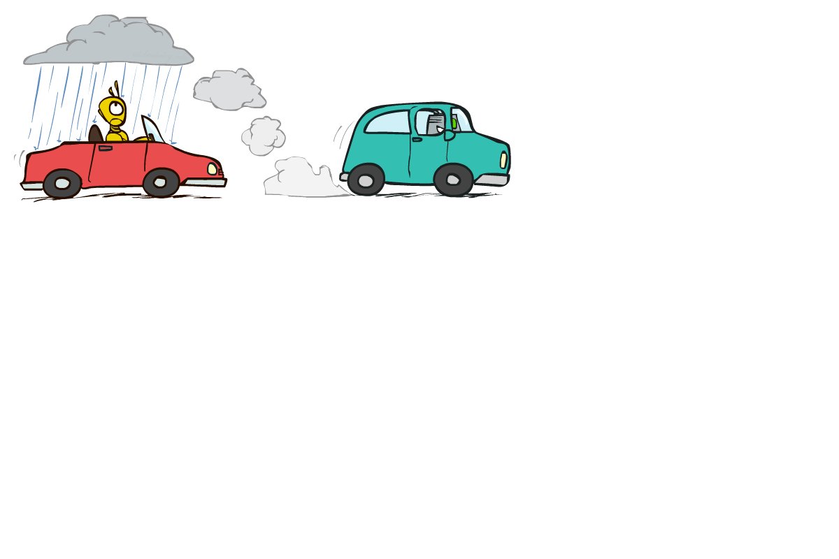

Пример: Пробки наоборот
Реверсивная причинность?
T
+t | 9/16
-t | 7/16
+r | +t | 3/16
+r | -t | 1/16
-r | +t | 6/16
-r | -t | 6/16
+t | +r | 1/3
 | -r | 2/3
R
-t | +r | 1/7
 | -r | 6/7

Slide 35
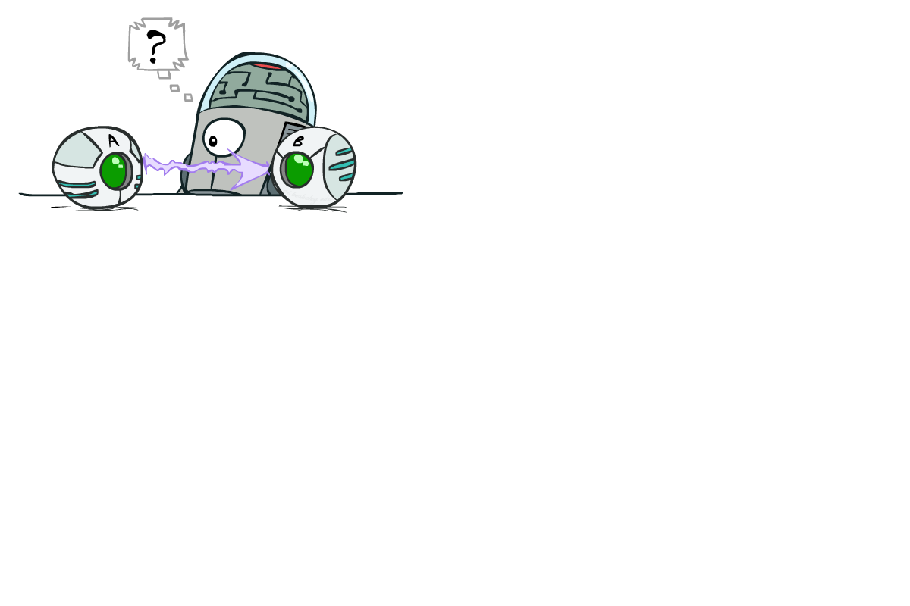
Причинность?
Когда сети Байеса отражают истинные причинно-следственные связи:
Часто проще (узлы имеют меньше родителей)
Часто легче думать о…
Часто легче получить суждения экспертов
Сети Байеса не обязательно должны быть причинно-следственными
Иногда в домене не существует причинной сети (особенно если отсутствуют переменные).
Например, рассмотрим переменные Пробки и Капли
Возможны дуги, отражающие корреляцию, а не причинно-следственную связь
Что же дуги действительно значат?
Топология может кодировать каузальную структуру
Топология действительно кодирует условную независимость

